Slide 1
勿忘初心 我们始终在路上
—— 2015 TBA 新进人员成果交流
安全监督处 刘倩怡
2016年8月

Slide 2



过渡页
思想转变 角色转换
第一章
第二章
第三章
在学习中进步
在实践中收获
在感恩中前行

Slide 3


过渡页
TIME
2015.6 河海大学毕业
2015.9 基层锻炼
01
02
03
2015.8 入职、培训
2016.1 安监处工作

Slide 4
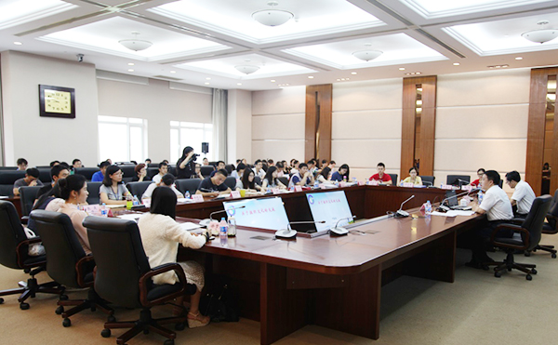
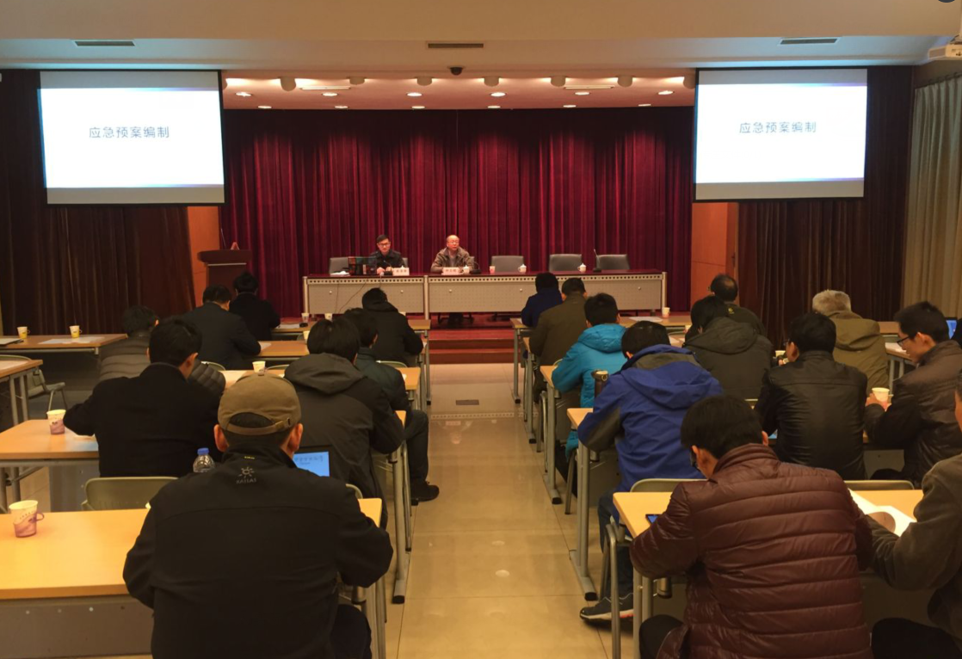
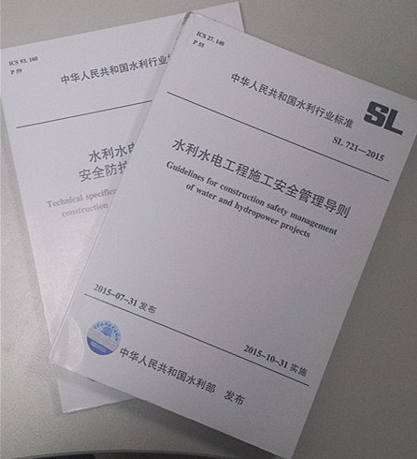
第一章
在学习中进步
单位组织的活动
业务培训
规程规范
向书本学
向导师学
向专家前辈学
“勤学”
“勤问”
“勤做”
“学习是学习,学习的学习也是学习,而且是更重要的学习。”

Slide 5
第一章
在学习中进步
思想上转变
政治修养 锤炼党性
学习方式转变
被动学习
主动学习
文字表达能力
团队合作意识
组织协调能力
工作能力提升

Slide 6
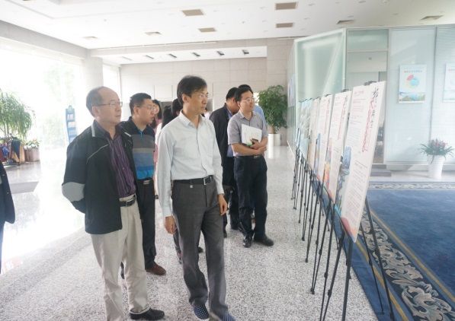
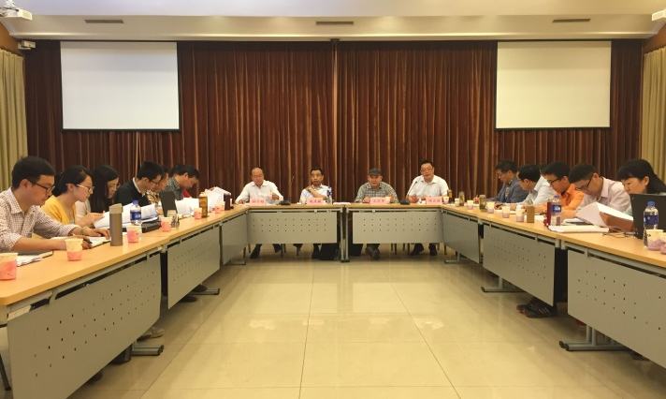
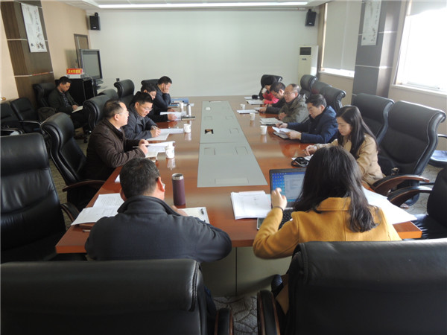
第二章
在实践中收获
践﹒工作经历
安全监督工作
参与组织
安全生产月各项活动
参与编写《水利安全生产应知应会读本--行政监督管理》一书
协助举办五场培训活动
整理档案资料，参与调研活动
多次参加局系统安全生产检查
协助完成对各局属单位2015年安全生产
工作考核

Slide 7
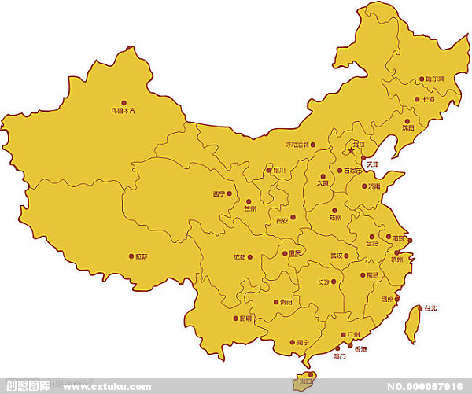
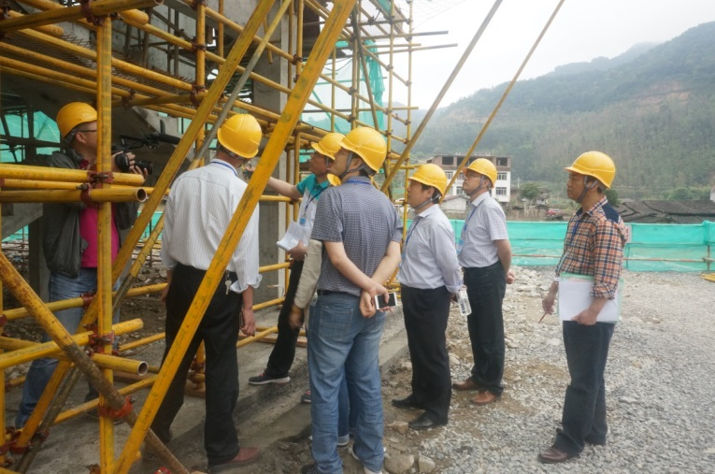
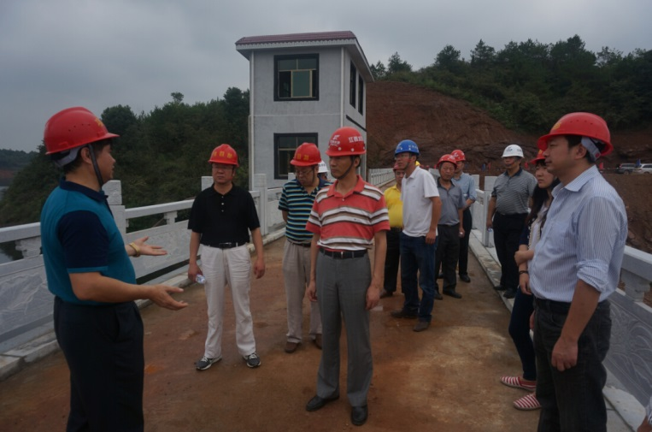
第二章
践﹒工作经历
检查水利工程 出差是常态
水利稽察工作
参与六次稽察和考核工作
现场检查35个水利工程
黑龙江
出差时间109天，范围跨越10个省（19个市）
吉林
北京
天津
河北
江苏
上海
武汉
江西
福建

Slide 8
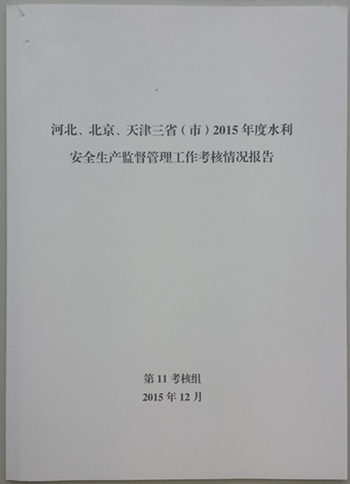
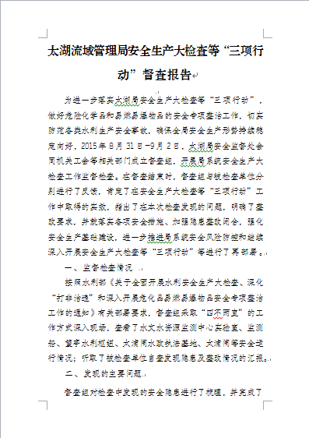
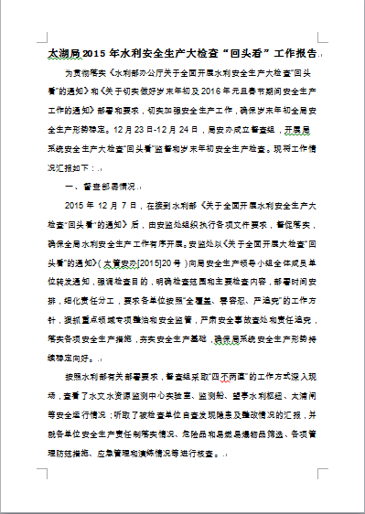
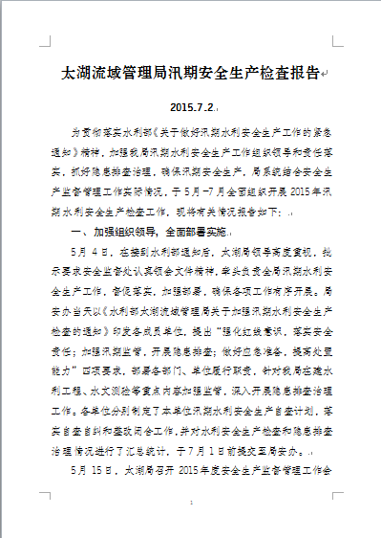
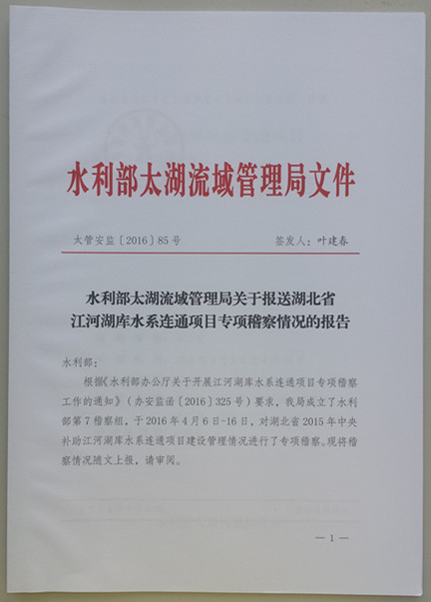
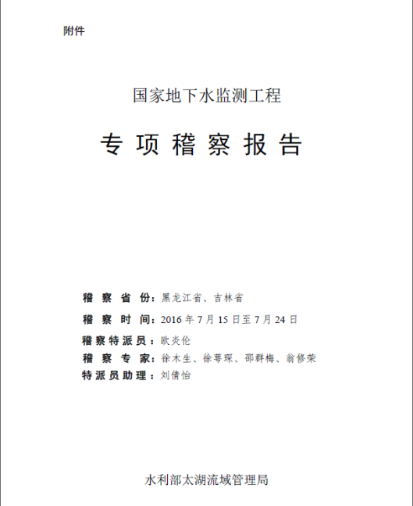
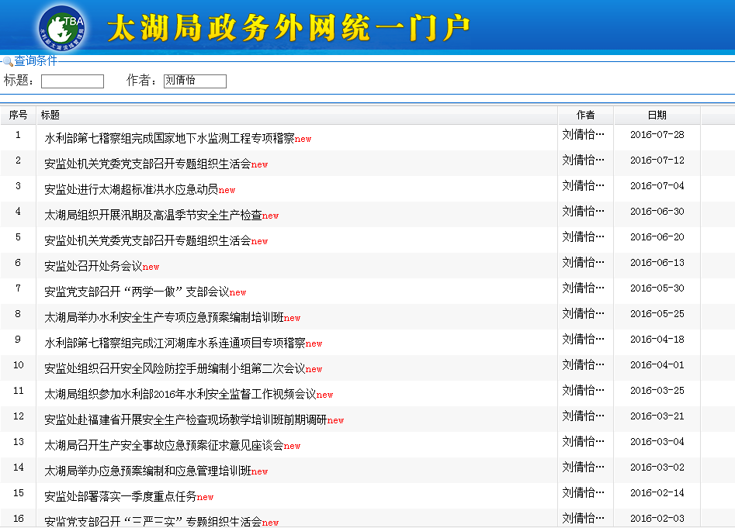
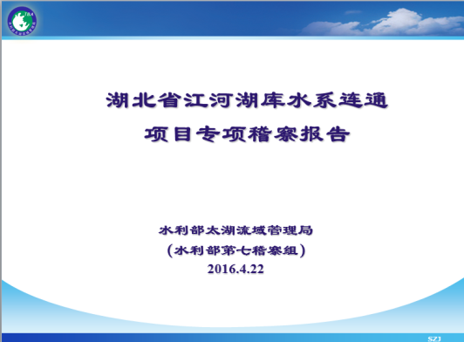
第二章
践﹒工作经历
检查水利工程 出差是常态
水利稽察工作
完成稽察、考核报告三份，检查报告三份
两次参加水利部稽察成果汇报会
在政务外网上发表通知、工作动态共计42条，在太湖网发表新闻稿9篇，向水利部安监司网站投稿8篇

Slide 9
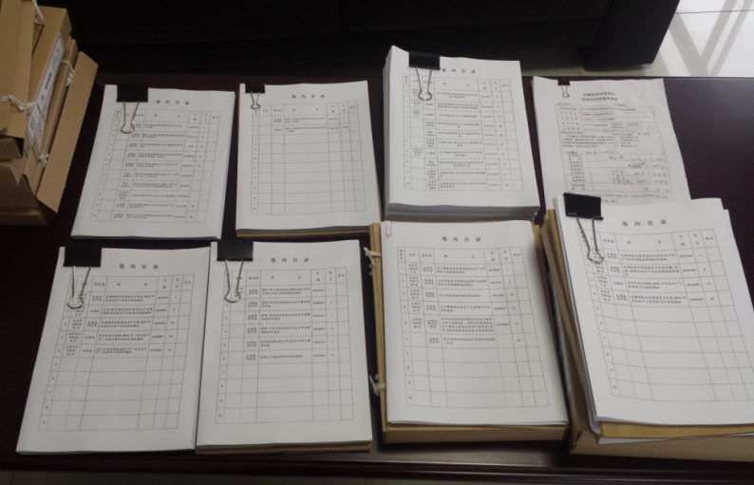
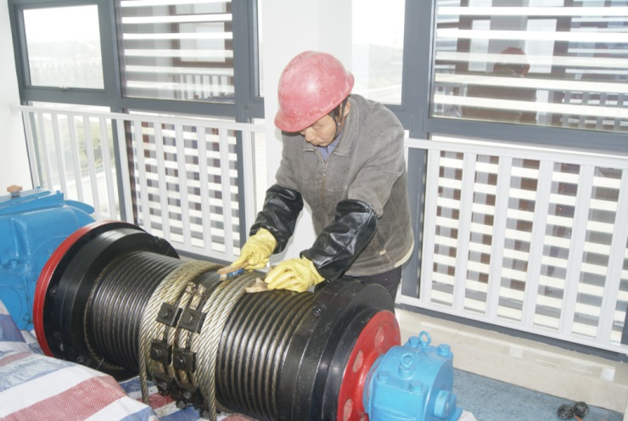
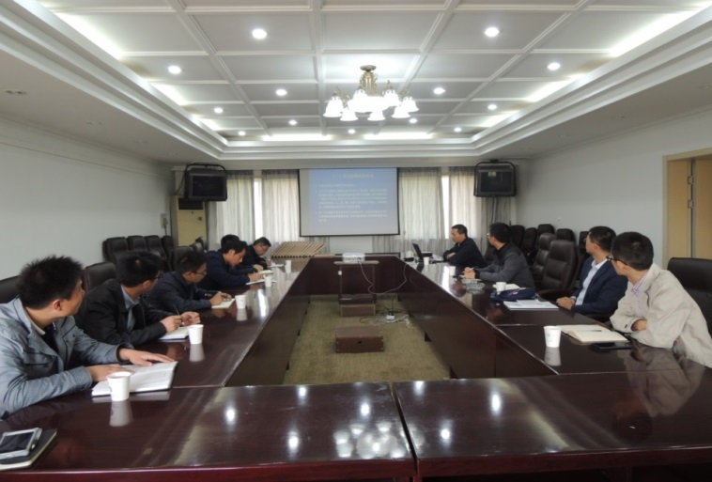
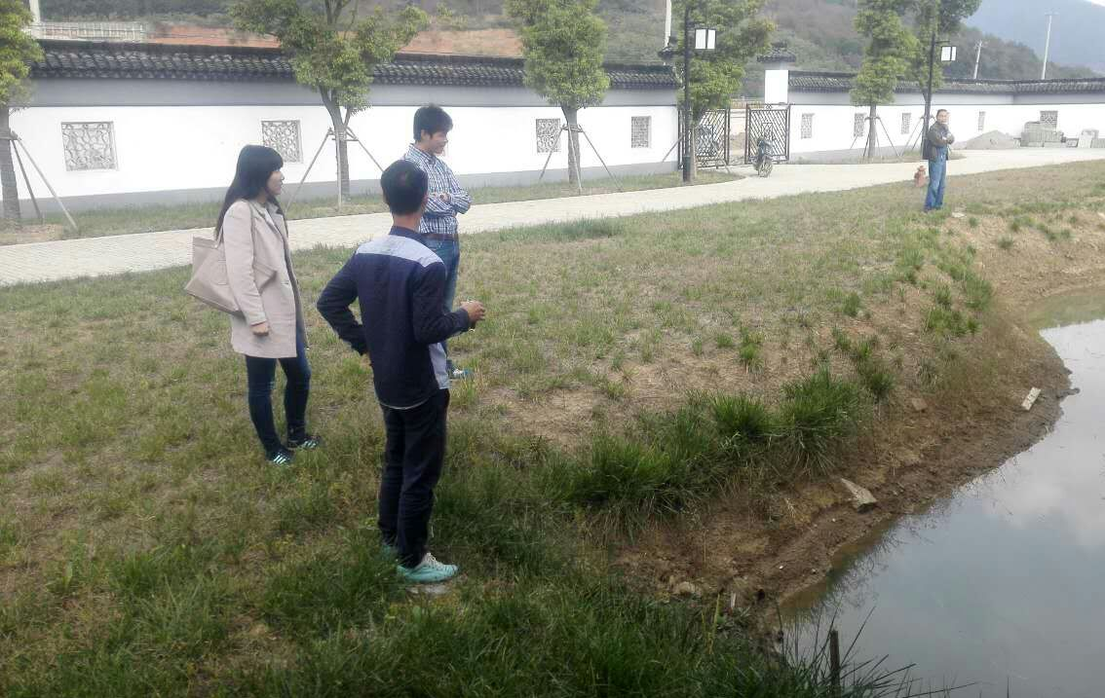
第二章
践﹒工作经历
在实践中收获
基层锻炼期间工作
沉下心 两耳不闻窗外事
标准化培训
档案
整理
水政巡查
管理所实习

Slide 10
第二章
践﹒工作经历
在实践中收获
部门日常工作
“三个不过夜”
对政务外网熟练运用
负责部门新闻宣传，发表新闻稿
“小”
“多”
承担撰写公文、收发公文、文件归档
“细”
撰写文字总结材料
“杂”
部门日常运转方面的工作

Slide 11
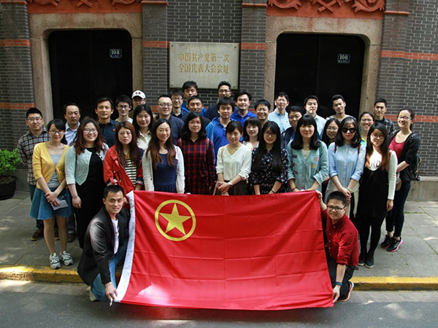
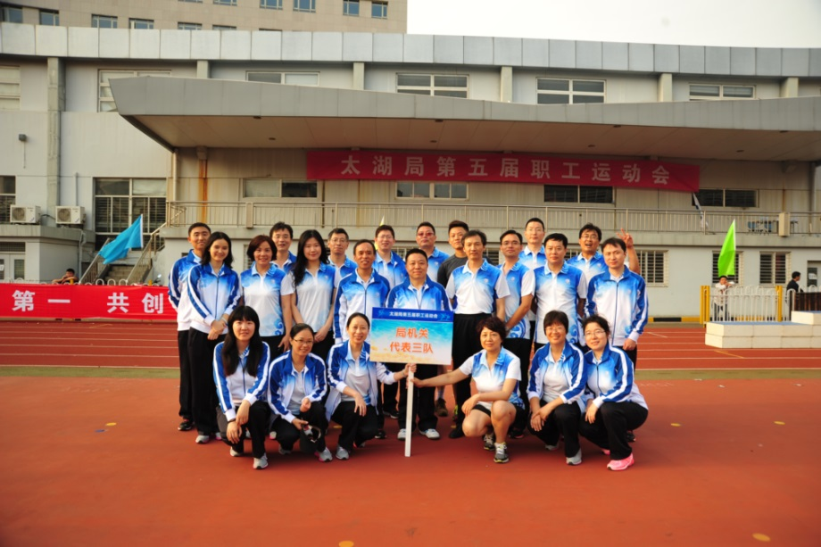
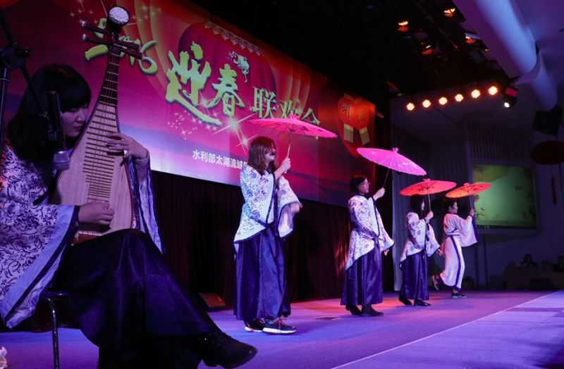
第二章
践﹒工作经历
在实践中收获
五四青年活动
中国社会主义青年团中央机关旧址纪念馆
太湖局
第五届职工运动会
迎新春联欢会

Slide 12
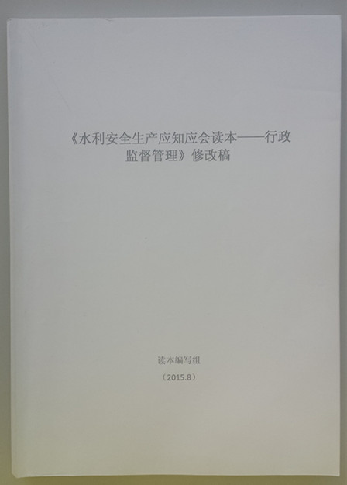
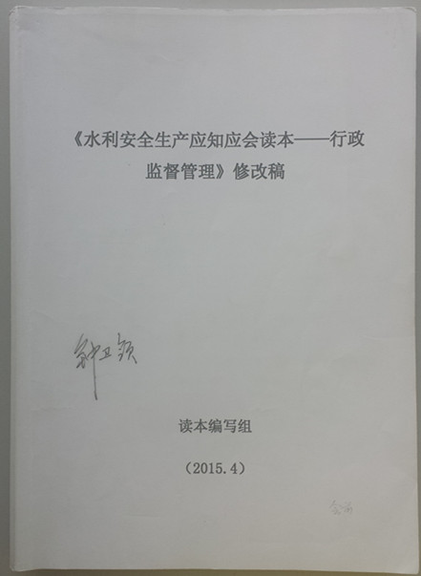
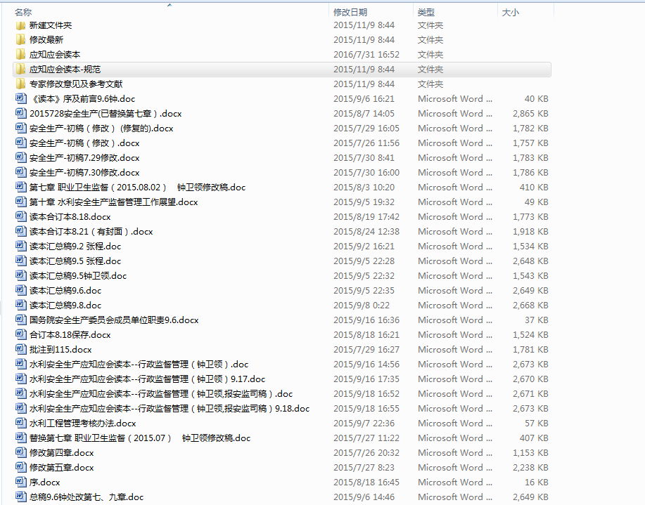
第二章
悟﹒心得体会
在实践中收获
1、严谨细致 “慢工出细活”
《水利安全生产应知应会读本--行政监督管理》

Slide 13

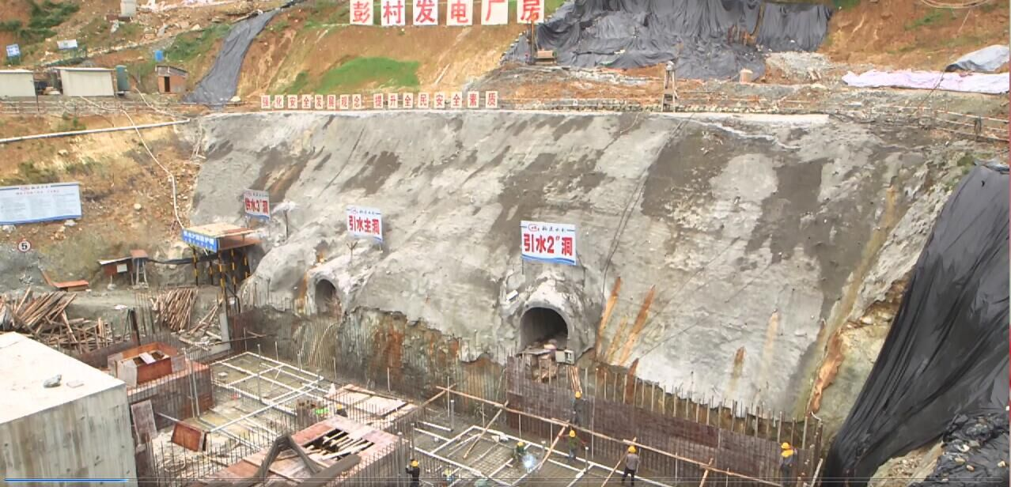
第二章
悟﹒心得体会
在实践中收获
2、坚持不懈 克服重重困难
三赴福建现场踩点
三个市县开展前期调研
四个工程施工现场
水利安全生产专题教学片
太湖流域片
安全生产检查现场教学培训班
泉州市彭村水库

Slide 14
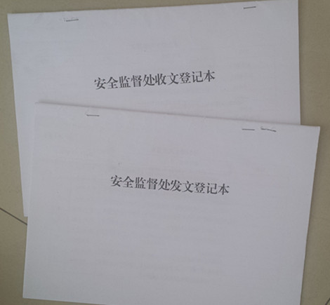
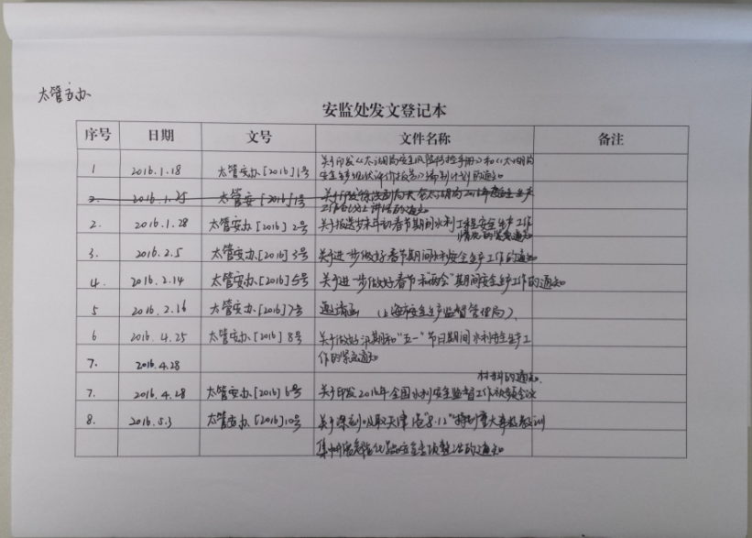
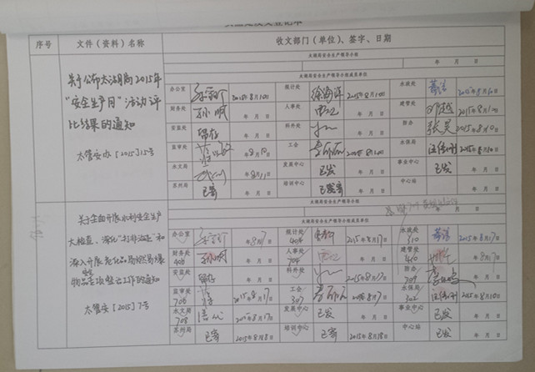
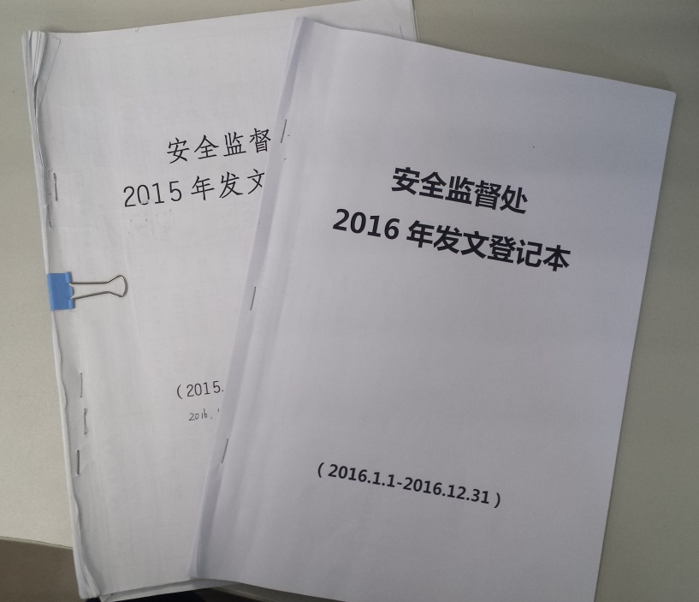
第二章
悟﹒心得体会
在实践中收获
3、培养良好的工作习惯
安监处发文登记本
安监处发文记录本
安监处收文登记本
方便整理、查阅
“有迹可循 有据可依”

Slide 15

第三章
展望
在感恩中前行
感谢太湖局提供的广阔平台！
感谢安监处对我的培养！
感谢领导、导师的指导！
感谢同事的关心！
感谢苏州局提供宝贵的锻炼机会！

Slide 16
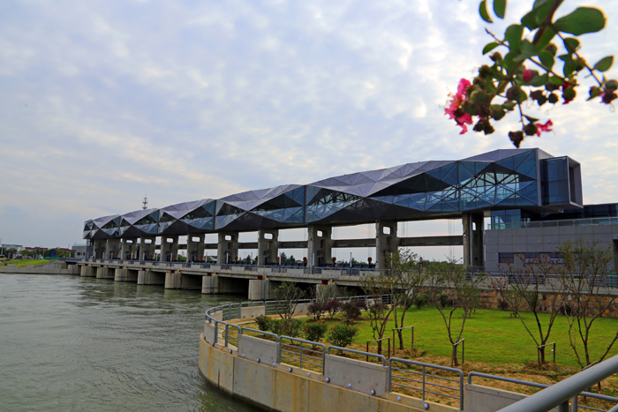
END
谢 谢

